Slide 2

Teste $χ^{2}$de Pearson
Quantidade de consultas de pré-natal vs:
Ocorrência de anomalias congênitas;
Estado civil da mãe;
Escolaridade da mãe
Raça/cor da mãe
Quantidade de consultas de pré-natal vs:
Tipo de parto;

Slide 3
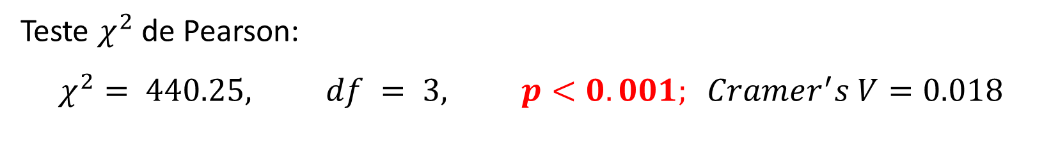
Existe associação entre a quantidade de consultas de pré-natal e a ocorrência de anomalias congênitas?
Número de consultas de pré-natal
 | 1 a 3 vezes | 4 a 6 vezes | 7 ou mais vezes | Nenhuma
Não | 91238 | 392514 | 845491 | 26061
Sim | 1326 | 4321 | 7081 | 255
Ocorrência de má
formação congênita
Teste $χ^{2}$de Pearson:
$$χ^{2}= 440.25, df = 3, p<0.001; Cramer^{′}s V=0.018$$

Slide 4
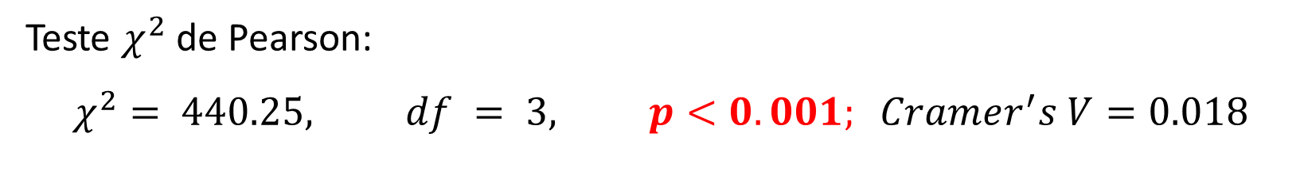
Existe associação entre a quantidade de consultas de pré-natal e a ocorrência de anomalias congênitas?
Teste $χ^{2}$de Pearson:
$$χ^{2}= 440.25, df = 3, p<0.001; Cramer^{′}s V=0.018$$

Slide 5
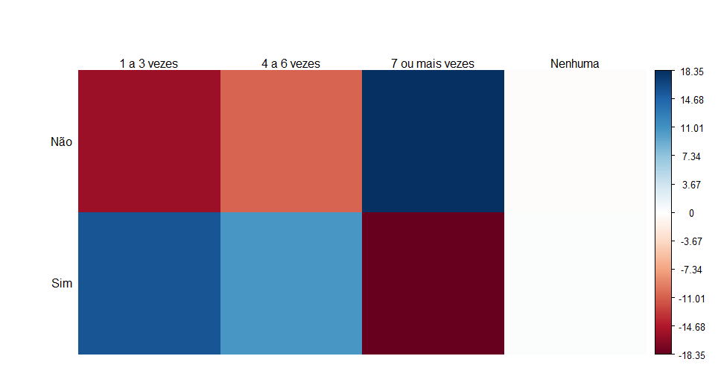

Slide 6
Existe associação entre a quantidade de consultas de pré-natal e o estado civil da mãe
Número de consultas de pré-natal
 | 1 a 3 vezes | 4 a 6 vezes | 7 ou mais vezes | Nenhuma
Casada | 11602 | 90137 | 307171 | 4614
Separada judicialmente | 500 | 2471 | 7193 | 147
Solteira | 57971 | 216089 | 362545 | 16061
União consensual | 21941 | 85895 | 170580 | 5133
Viúva | 224 | 872 | 1909 | 83
Estado civil da mãe

Slide 7
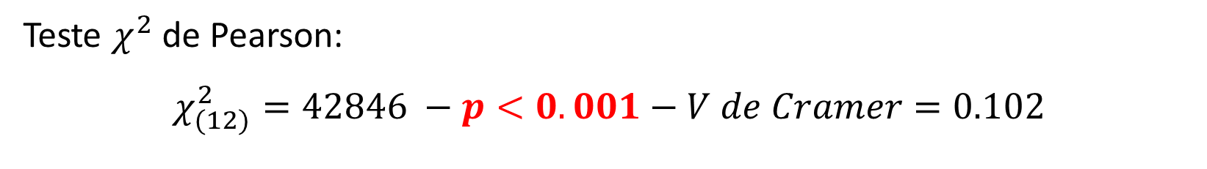
Existe associação entre a quantidade de consultas de pré-natal e a escolaridade da mãe?
Teste $χ^{2}$de Pearson:
$$χ_{(12)}^{2}=42846 −p<0.001−V de Cramer=0.102$$

Slide 8
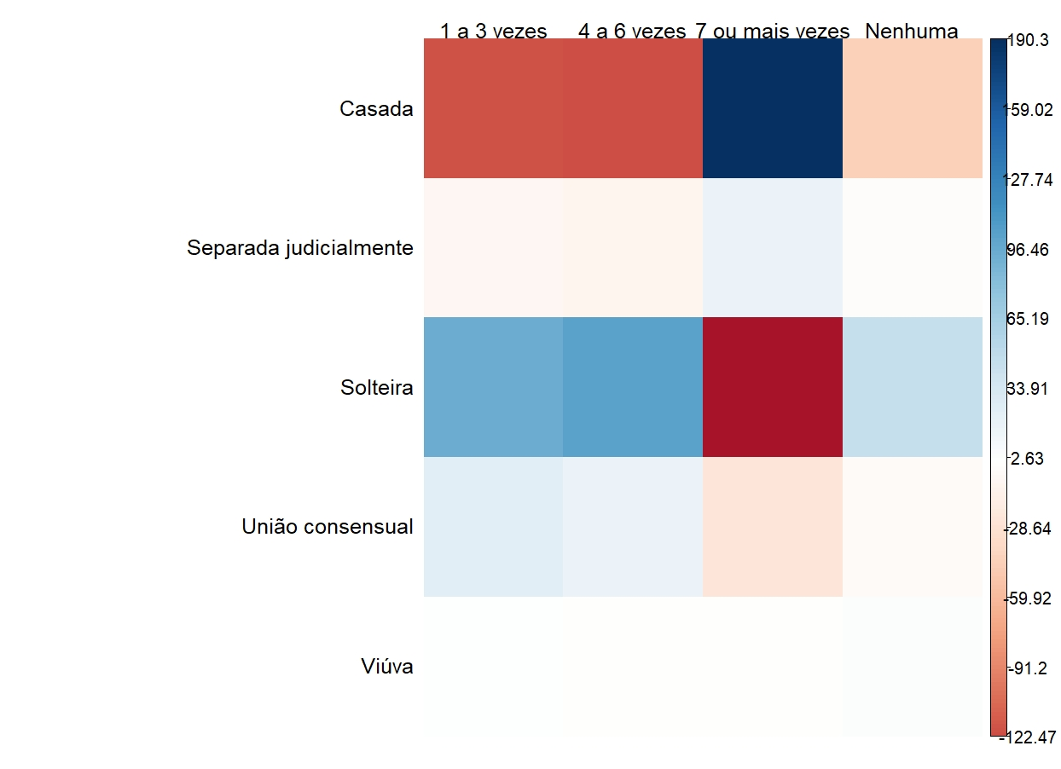

Slide 9
Existe associação entre a quantidade de consultas de pré-natal e a escolaridade da mãe?
Número de consultas de pré-natal
 | 1 a 3 vezes | 4 a 6 vezes | 7 ou mais vezes | Nenhuma
0 | 3 | 15 | 23 | 2
1 a 3 anos | 8373 | 26637 | 37063 | 2651
12 anos ou mais | 4104 | 32421 | 143477 | 1780
4 a 7 anos | 34580 | 117991 | 183536 | 8861
8 a 11 anos | 42422 | 211481 | 477258 | 11297
Nenhum | 2351 | 5675 | 6370 | 1059
Escolaridade da mãe

Slide 10
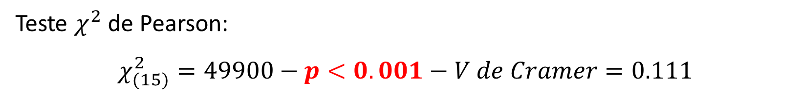
Existe associação entre a quantidade de consultas de pré-natal e a escolaridade da mãe?
Teste $χ^{2}$de Pearson:
$$χ_{(15)}^{2}=49900−p<0.001−V de Cramer=0.111$$

Slide 11
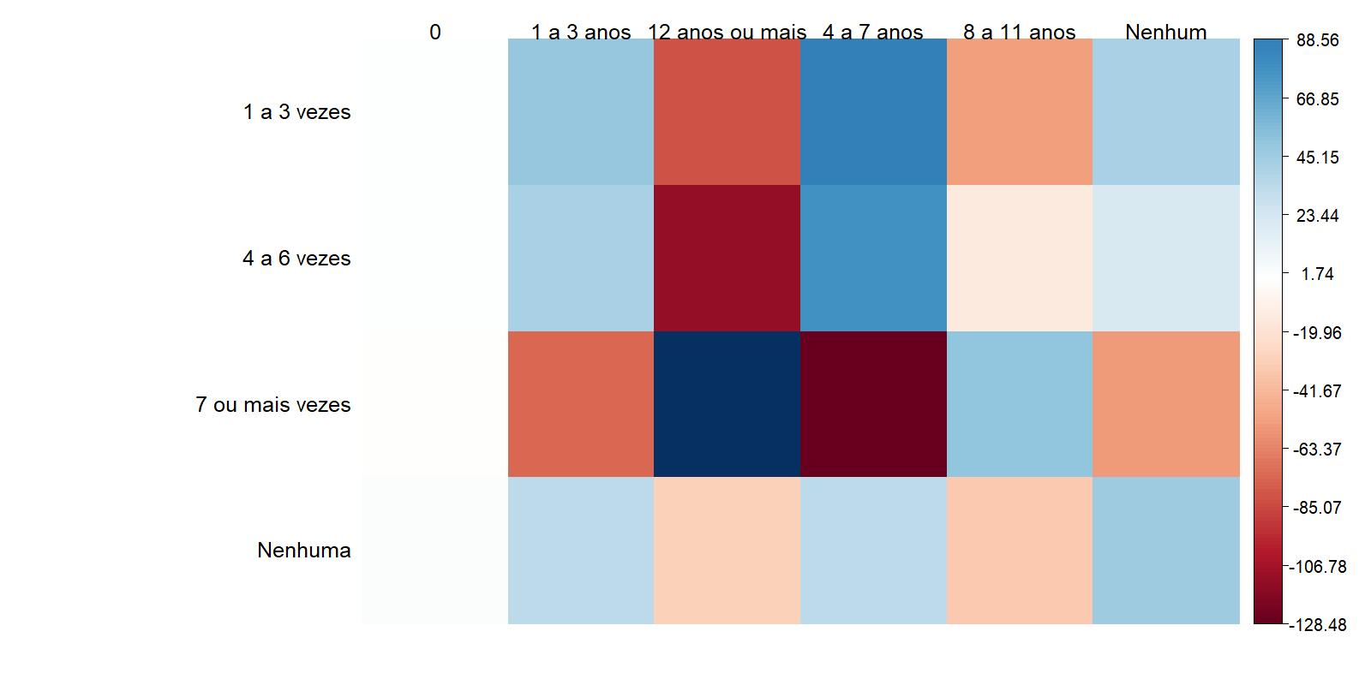

Slide 12
Existe associação entre a quantidade de consultas de pré-natal e a raça/cor da mãe?
Número de consultas de pré-natal
 | Amarela | Branca | Indígena | Parda
1 a 3 vezes | 181 | 11484 | 393 | 65860
4 a 6 vezes | 818 | 60227 | 1962 | 262797
7 ou mais vezes | 2270 | 179380 | 5632 | 558579
Nenhuma | 49 | 4107 | 120 | 18329
Raça/cor da mãe

Slide 13

Existe associação entre a quantidade de consultas de pré-natal e a raça/cor da mãe?
Teste $χ^{2}$de Pearson:
$$χ_{(12)}^{2}=8251.3−p<0.001−V de Cramer=0.047$$

Slide 14
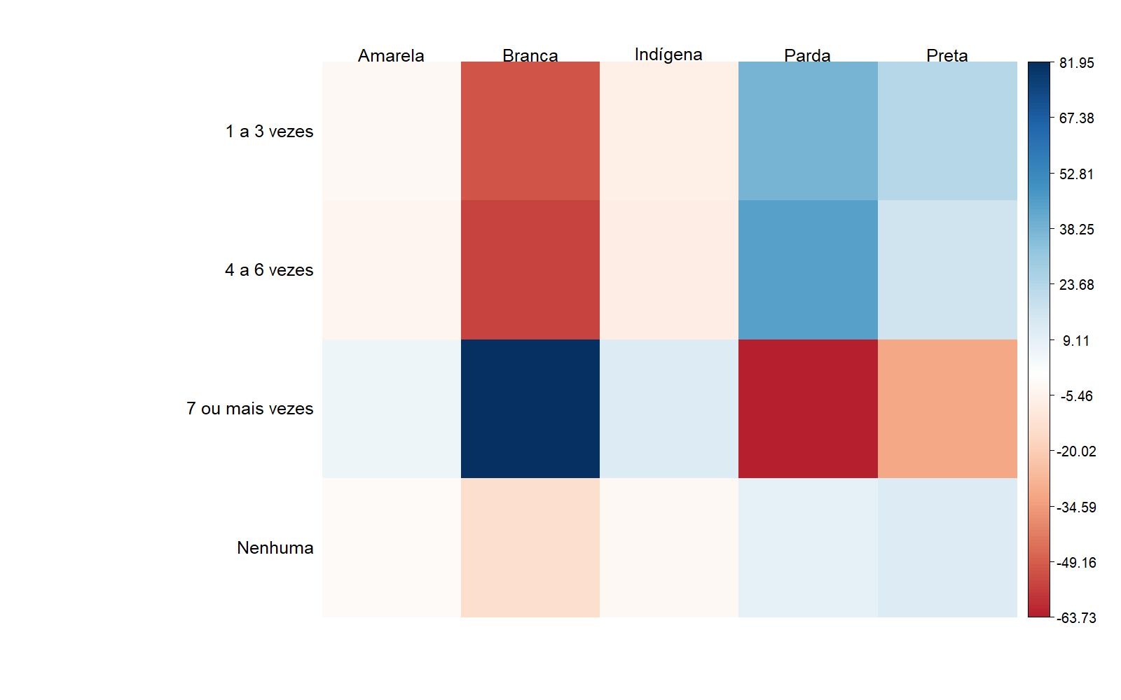

Slide 15
Existe associação entre a escolaridade da mãe e o tipo de parto?
Escolaridade da mãe
 | 1 a 3 anos | 12 anos ou mais | 4 a 7 anos | 8 a 11 anos | Nenhum
Cesáreo | 26947 | 146033 | 137457 | 391563 | 4461
Vaginal | 48494 | 37128 | 210420 | 355803 | 11226
Tipo de parto

Slide 16

Existe associação entre a escolaridade da mãe e o tipo de parto?
Teste $χ^{2}$de Pearson:
$$χ_{(4)}^{2}=89554−p<0.001−V de Cramer=0.256$$

Slide 17
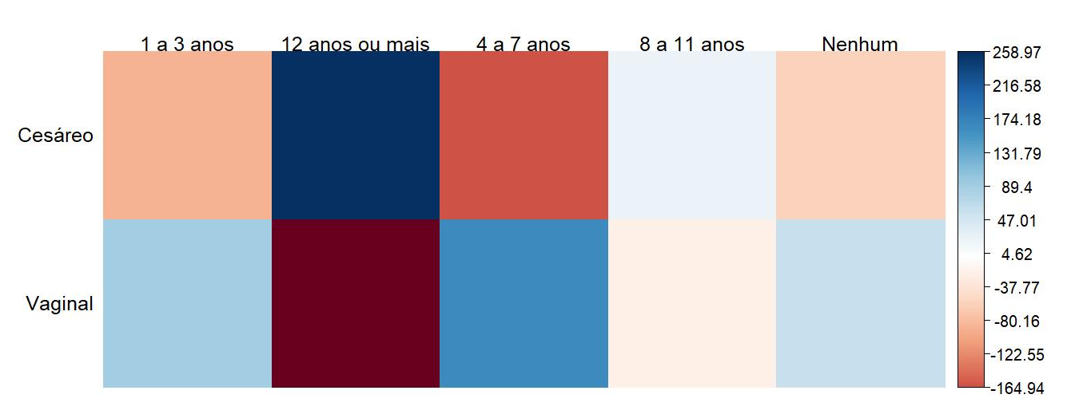

Slide 18
Teste correlação ponto-bisserial
Ocorrência de anomalias congênitas vs:
Idade da mãe;
Quantitate de semanas de gestação;

Slide 19
Existe correlação entre a ocorrência de anomalia congênita e a idade da mãe?
Teste correlação ponto-biserial:
t = 6.0961, df = 1380642, p-value = 1.087e-09
alternative hypothesis: true correlation is not equal to 0
95 percent confidence interval:
0.003520020 0.006856017
sample estimates:
cor: 0.005188033

Slide 20
Existe correlação entre a ocorrência de anomalia congênita e a quantidade de semanas de gestação?
Teste correlação ponto-biserial:
t = -41.902, df = 1202607, p-value < 2.2e-16
alternative hypothesis: true correlation is not equal to 0
95 percent confidence interval:
-0.03996649 -0.03639720
sample estimates:
cor: -0.03818197

